Slide 1
46-4
These materials are by the Kongki Ka Project and are made available to you under the terms of the Creative Commons Attribution ShareAlike license 4.0.
You have permission to share and redistribute these materials in any format and to make reasonable revisions and adaptations of this translation, provided that:
You include the above licence and source information.
If you redistribute these materials or create derivatives, you must distribute your contributions under the same license as the original.
The Holy Bible, Berean Standard Bible, BSB is produced in cooperation with Bible Hub, Discovery Bible, OpenBible.com, and the Berean Bible Translation Committee. This text of God's Word has been dedicated to the public domain.
Tibetan text is from the The Holy Bible in Modern Literary Tibetan, New Tibetan Bible translation.
This translation is made available under the terms of the Creative Commons Attribution-NonCommercial-NoDerivatives 4.0 International license.
Notes:
Checked Kham
46 Ascention & Pentacost
1. Great Commission/Ascension - Acts 1:1-8; Matthew 28:18-20; Acts 1:9-11 (Left
Top)
2. Receiving Holy Spirit - Acts 2:1-4 (Right Top)
3. Peter Addresses the crowd - Acts 2:5-41 (Right Bottom)
4. Community of Believers - Acts 2:42-47 (Left Bottom)

Slide 2
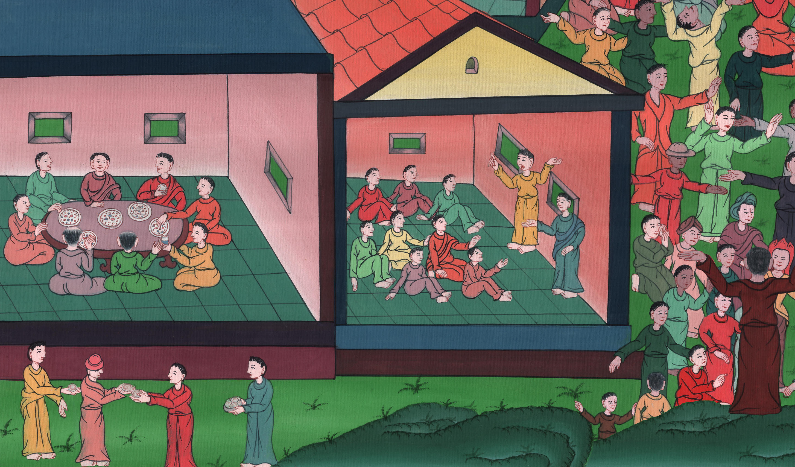
མཛད་འཕྲིན 2
དད་ལྡན་རྣམས་ཀྱི་ཆོས་གྲོགས།

Slide 3
Community of Believers - Acts 2:41-47
མཛད་འཕྲིན 2
དད་ལྡན་རྣམས་ཀྱི་ཆོས་གྲོགས།

Slide 4
མཛད་འཕྲིན 2
དད་ལྡན་རྣམས་ཀྱི་ཆོས་གྲོགས།
This work is licensed under a Creative Commons Attribution-ShareAlike 4.0 International License

Slide 5
41Those who embraced his message were baptized, and about three thousand were added to the believers that day.
41དེ་ནས་པེ་ཏྲོའི་གཏམ་དང་དུ་བླངས་པ་རྣམས་ལ་ཁྲུས་གསོལ་ཐོབ༌ཅིང༌། ཉིན༌དེར་མི་གྲངས་སུམ་སྟོང་ཙམ་དད་ལྡན་གྱི་གྲས་སུ་ཞུགས༌སོ།།

Slide 6
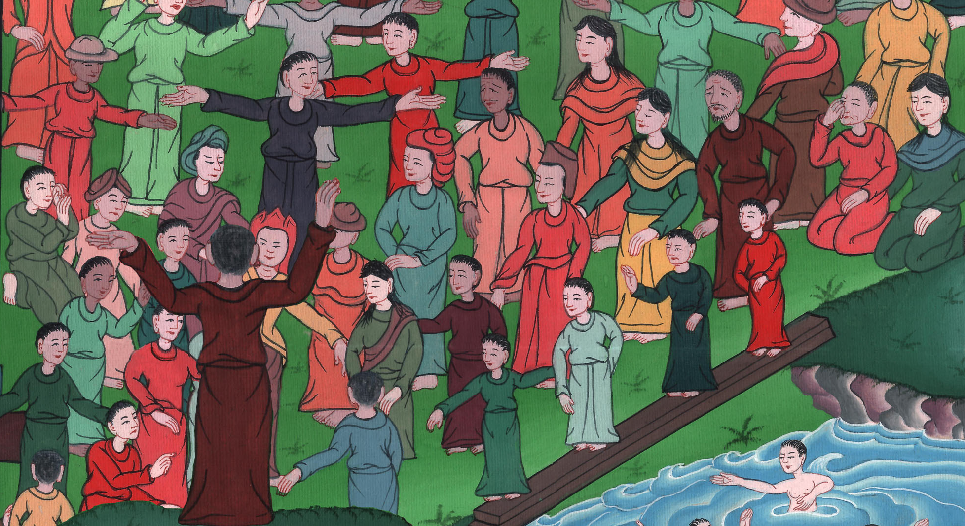
མཛད་འཕྲིན 2:41

Slide 7
42They devoted themselves to the apostles’ teaching and to the fellowship, to the breaking of bread and to prayer.
42ཡང་དེ་རྣམས་ཀྱིས་སྙིང་རུས་བསྐྱེད་ནས་རྟག་ཏུ་སྐུ་ཚབ་པ་རྣམས་ཀྱི་ཆོས་བསླབ་པ་དང༌། ཕན་ཚུན་ལ་འབྲེལ་འདྲིས་བྱས་པ༌དང༌། བག་ལེབ་ལོངས་སུ་སྤྱད༌ཅིང་། གསོལ་བ་བཏབ་ནས་བསྡད་དོ།།

Slide 8
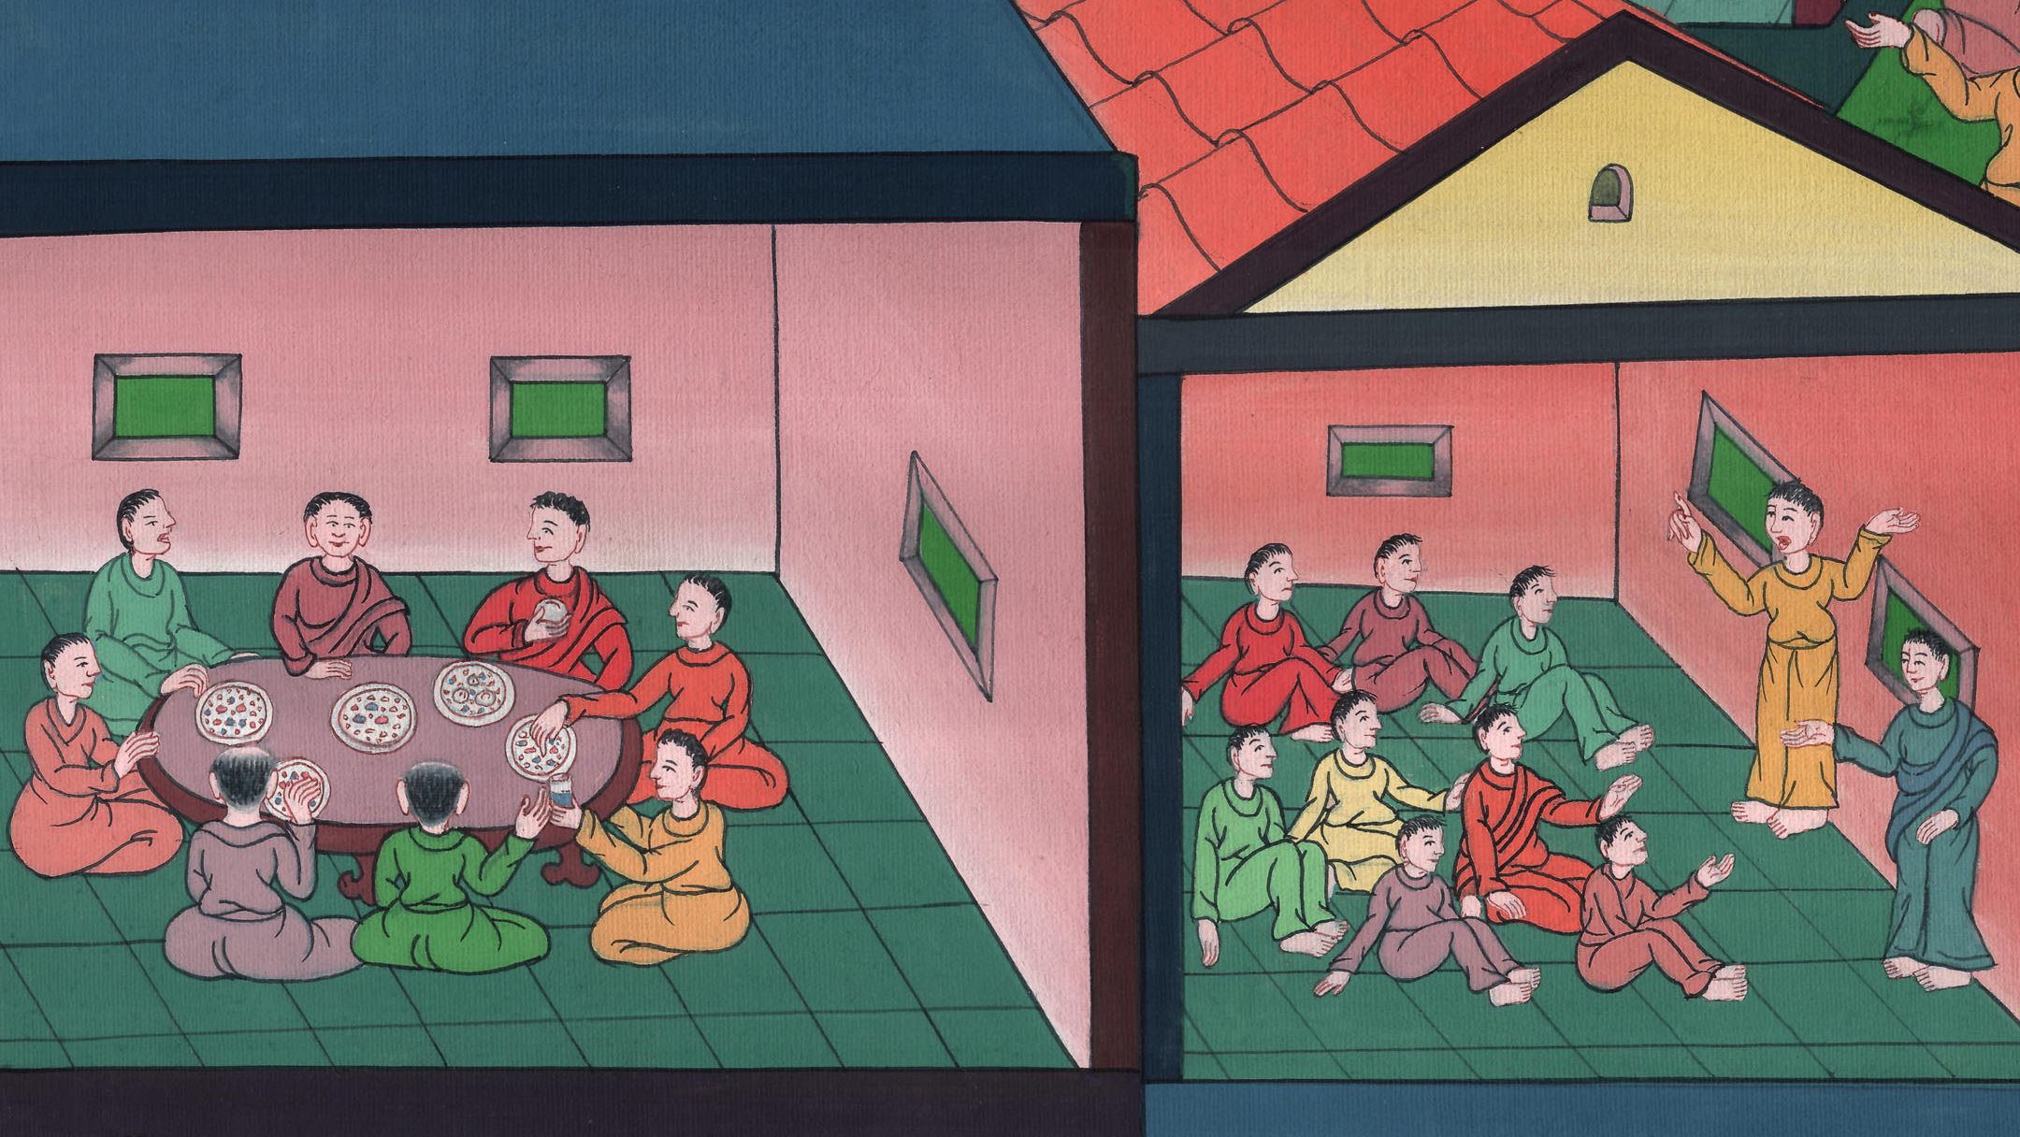
མཛད་འཕྲིན 2:42

Slide 9
43A sense of awe came over everyone, and the apostles performed many wonders and signs.
43སྐུ་ཚབ་པ་རྣམས་བརྒྱུད་ནས་ངོ་མཚར་བའི་དོན་དང་གྲུབ་རྟགས་མང་པོ་བསྟན༌པས། མི་ཐམས་ཅད་གུས་ཞུམ་ལྡན་པར་གྱུར་ཏོ།།

Slide 10
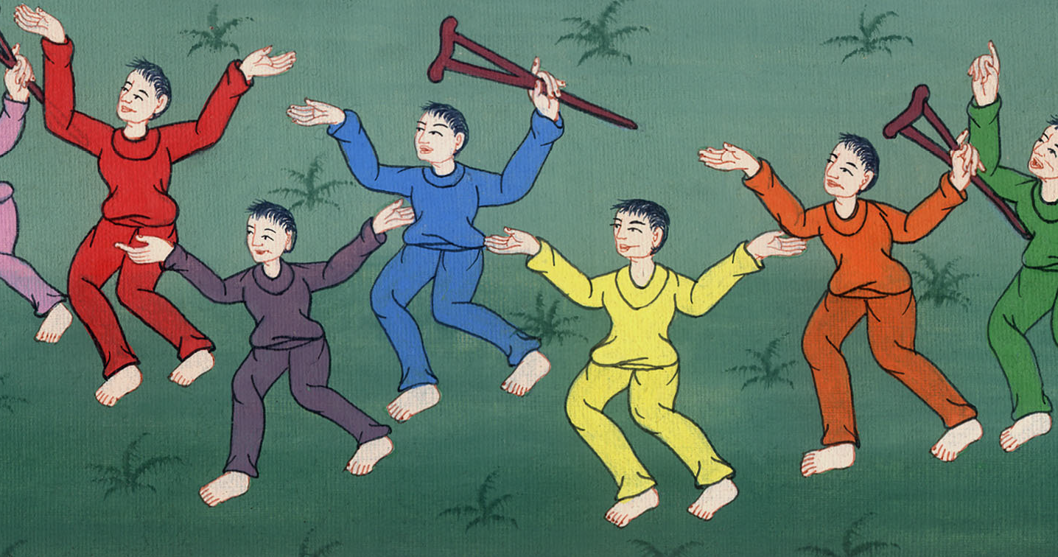
མཛད་འཕྲིན 2:43

Slide 11
44All the believers were together and had everything in common.
44ཡང་དད་ལྡན་ཐམས་ཅད་ལྷན་དུ་གནས་ཤིང་དངོས་པོ་ཡོད་ཚད་སྤྱི་གཞུང་ལ་དབང་བར་བྱས༌ཏེ།

Slide 12
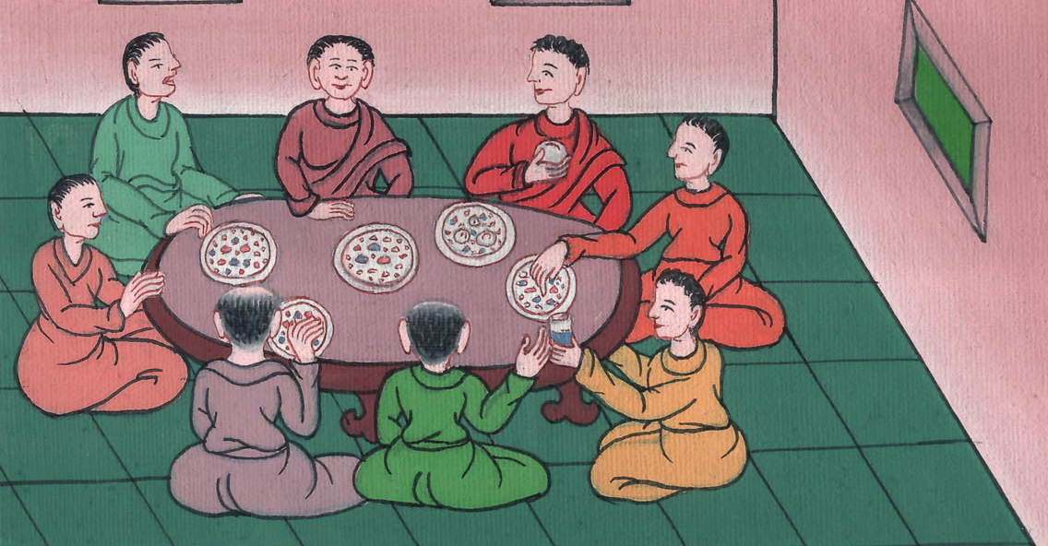
མཛད་འཕྲིན 2:44

Slide 13
45Selling their possessions and goods, they shared with anyone who was in need.
45ནོར་རྫས་དང་ས་ཞིང་བཙོངས་ནས་སུ་ཞིག་ལ་དགོས་མཁོ་ཡོད་ན་དེ་བཞིན་སོ་སོར་བགོས་སོ།།

Slide 14
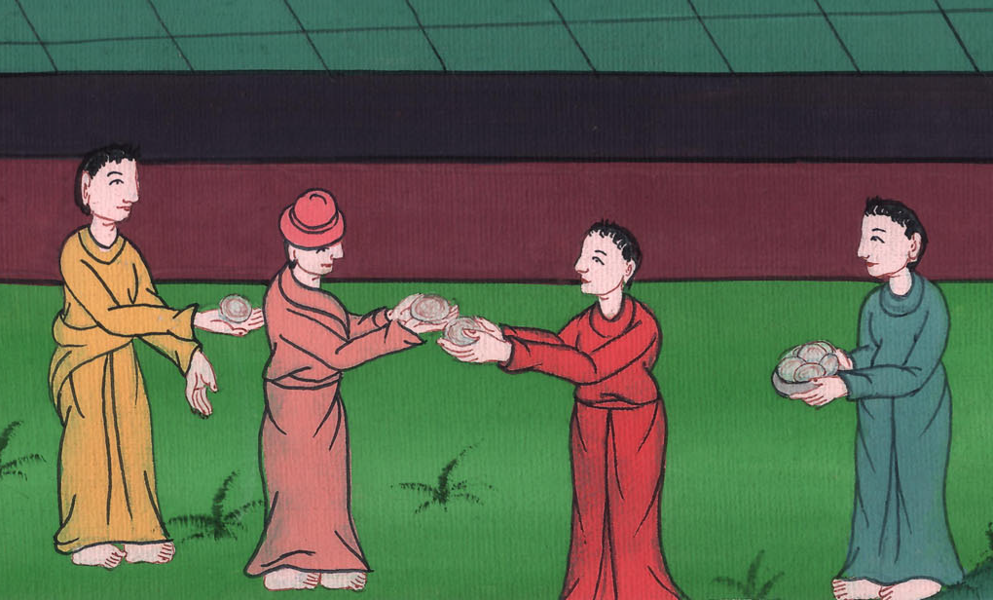
མཛད་འཕྲིན 2:45

Slide 15
46With one accord they continued to meet daily in the temple courts and to break bread from house to house, sharing their meals with gladness and sincerity of heart,
46ད་དུང་ཁོ་རྣམས་ཀྱིས་ཉིན་རེ་བཞིན་བློ་སེམས་གཅིག་མཐུན་ངང་མཆོད་ཁང་དུ་འཛོམས་པ༌དང༌། ཁྱིམ་གང་དུའང་བག་ལེབ་ལོངས་སུ་སྤྱད༌ཅིང་། དགའ་སྤྲོ་དང་གཞུང་དྲང་གི་སེམས་བཅངས་ནས་མཉམ་དུ་ཟས་སྤྱད༌པ་དང་།

Slide 16
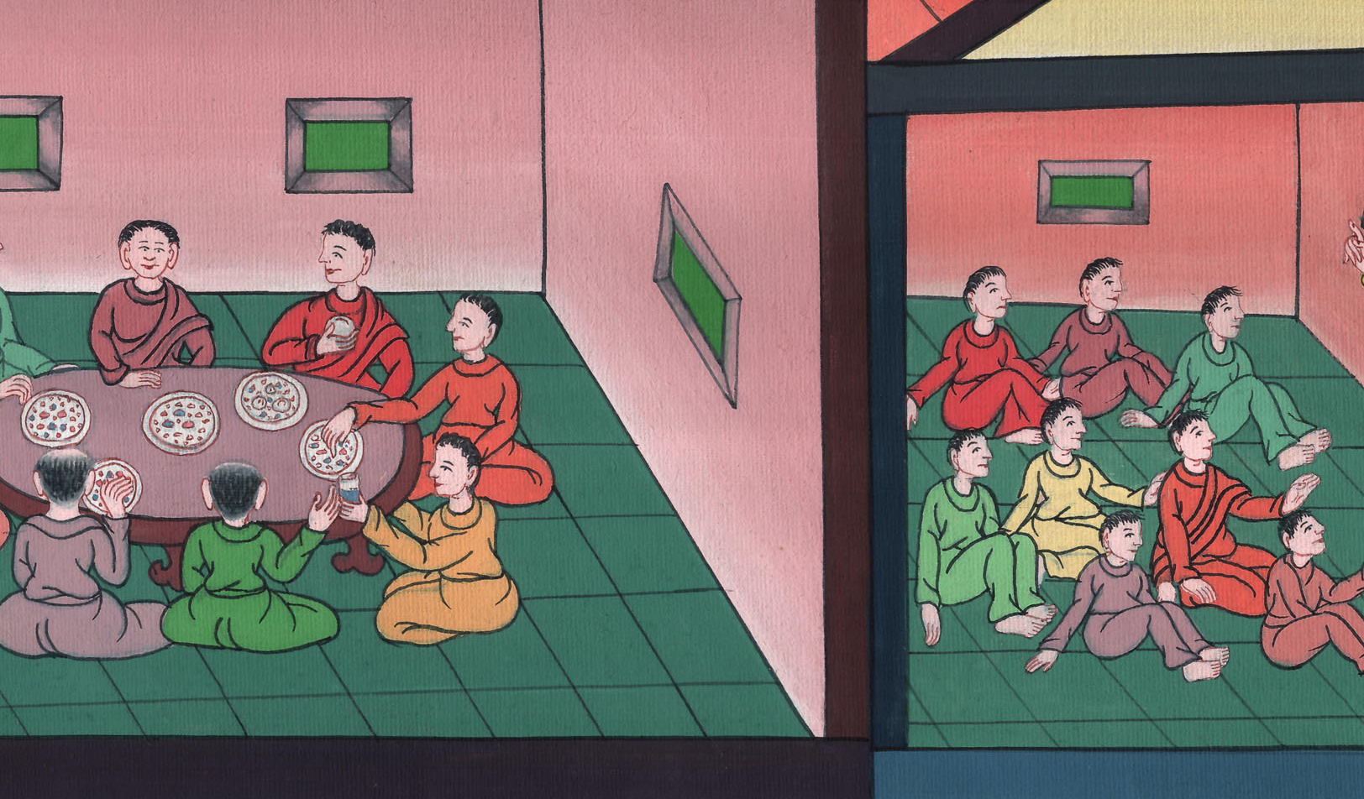
མཛད་འཕྲིན 2:46

Slide 17
47praising God and enjoying the favor of all the people. And the Lord added to their number daily those who were being saved.
47དཀོན་མཆོག་ལ་བསྟོད་ཅིང་བསྔགས་པ་དང་མི་ཐམས་ཅད་ཀྱང་ཁོ་རྣམས་ལ་དགའ་བར༌གྱུར། གཙོ་བོས་ཀྱང་ཉིན་རེ་བཞིན་ཁོང་གིས་བསྐྱབས་པ་རྣམས་དད་ལྡན་གྱི་གྲས་སུ་ཞུགས་པར་མཛད༌དོ།།

Slide 18
མཛད་འཕྲིན 2:46

